Slide 1
Autoevaluación plan de acción

Slide 2
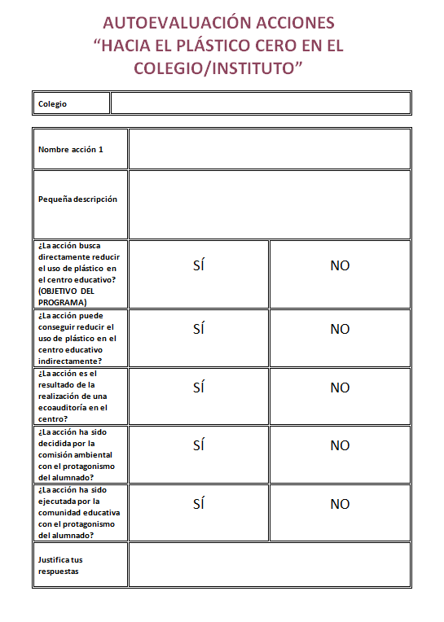
Autoevaluación
Para cada una de las acciones descritas en vuestro plan de acción del curso pasado responder a estas preguntas.
Realizar una tabla o gráfico para cada pregunta.
Aclarar las respuestas si fuese necesario.
CEIP : “ GONZALO DE CÓRDOBA”
1.- Reducción directa de plástico
Sí | No
2
Rellenar la tabla con el número de acciones que respondan afirmativa o negativamente a la pregunta
2.- Reducción indirecta de plástico
Sí | No
3
Rellenar la tabla con el número de acciones que respondan afirmativa o negativamente a la pregunta
3.- Resultado de la ecoauditoría
Sí | No
2
Rellenar la tabla con el número de acciones que respondan afirmativa o negativamente a la pregunta
4.- Decisión del alumnado
Sí | No
2
Rellenar la tabla con el número de acciones que respondan afirmativa o negativamente a la pregunta
5.- Ejecución por parte del alumnado
Sí | No
4
Rellenar la tabla con el número de acciones que respondan afirmativa o negativamente a la pregunta

Slide 3
Autoevaluación
¿Algo que añadir?
Nuestras principales acciones han sido:
- Recogida y registro de información de los plásticos generados en el almuerzo escolar.
Realización de un basurómetro con los datos obtenidos.
Fase de acción:
Sustituir las botellas de plástico de un solo uso por otras de uso permanente
Sustituir los envoltorios de plástico y aluminio de los almuerzos por bolsas de tela. Tuppers, cajitas, etc.
Separar las basuras generadas en el Centro: orgánica, papel, envases, pilas, tuppers y restos textiles.
Crear un punto limpio para toda la comunidad educativa, donde estarán los tres contenedores principales que los alumnos sacarán por turnos al recreo a diario.
Participar en distintas campañas de reciclaje de ropa, cartuchos, basura tecnológica, etc. y divulgar la información divulgar la información para toda la comunidad educativa.
Resumiendo ¿creéis que las propuestas de acción son fruto de la realización de una ecoauditoría escolar?
SI
En caso negativo indicadnos qué necesitáis aclarar.

